Slide 1



ỦY BAN NHÂN DÂN QUẬN LONG BIÊN
TRƯỜNG TIỂU HỌC ÁI MỘ B
KĨ THUẬT 5
SỬ DỤNG ĐIỆN THOẠI (TIẾT 1)

Slide 2
NHỮNG ĐIỀU CẦN LƯU Ý
Chuẩn bị sẵn sàng đồ dùng học tập, sách vở.
Tập trung lắng nghe và làm theo yêu cầu của cô giáo.
Hoàn thành nhiệm vụ được giao.

Slide 3
* Tình huống:
Bố Minh đi công tác xa nhà, phải mấy tháng bố mới về một lần. Tối nay, Minh rất nhớ bố muốn khoe với bố về việc làm tốt chiều nay.
Theo em có cách nào để Minh có thể kể với bố về việc làm tốt đó?

Slide 4

Gọi điện thoại
Gọi điện thoại
Gửi email
Nhắn tin
Viết thư

Slide 5
Tác dụng của điện thoại là gì?

Slide 6
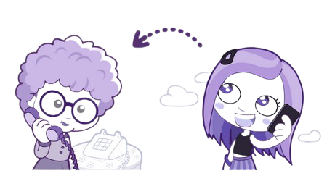
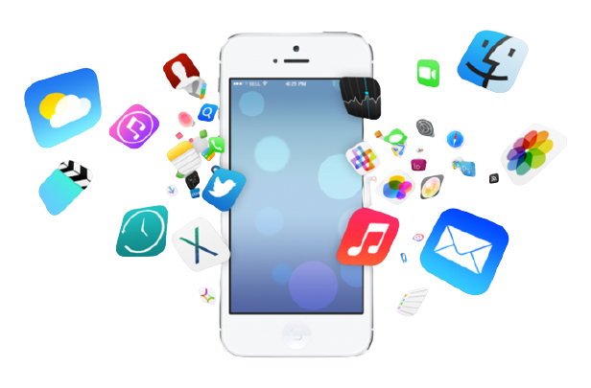
1. TÁC DỤNG CỦA ĐIỆN THOẠI
Điện thoại là một phương tiện giúp liên lạc nghe - nói giữa hai người khi họ ở xa nhau.
Điện thoại gồm hai loại: điện thoại cố định (điện thoại để bàn) và điện thoại di động.
Điện thoại di động còn có một số tác dụng khác nữa như: nhắn tin, xem ngày giờ, kết nối mạng internet để tìm kiếm thông tin, giải trí….

Slide 7

Quan sát hình ảnh và nêu các bộ phận cơ bản của điện thoại.

Slide 8



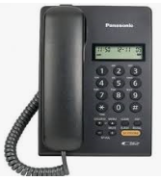
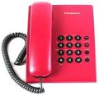
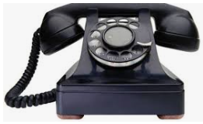
2. BỘ PHẬN CƠ BẢN CỦA ĐIỆN THOẠI

Slide 9
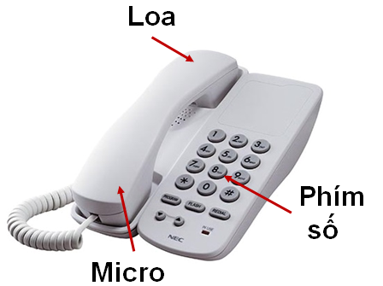
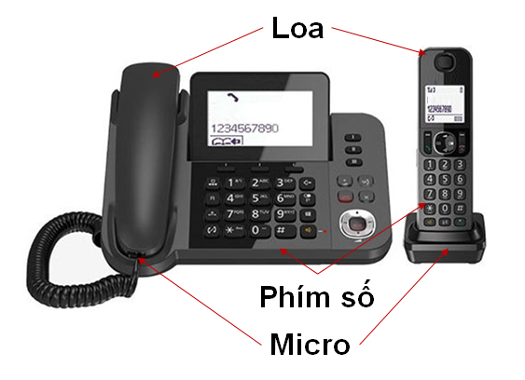
Các bộ phận chính của điện thoại để bàn

Slide 10
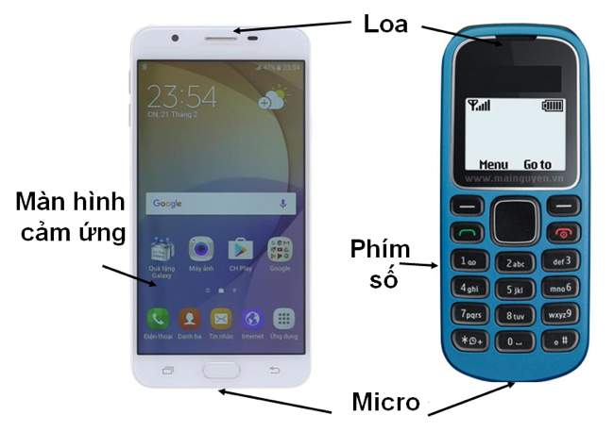
Các bộ phận chính của điện thoại di động

Slide 11
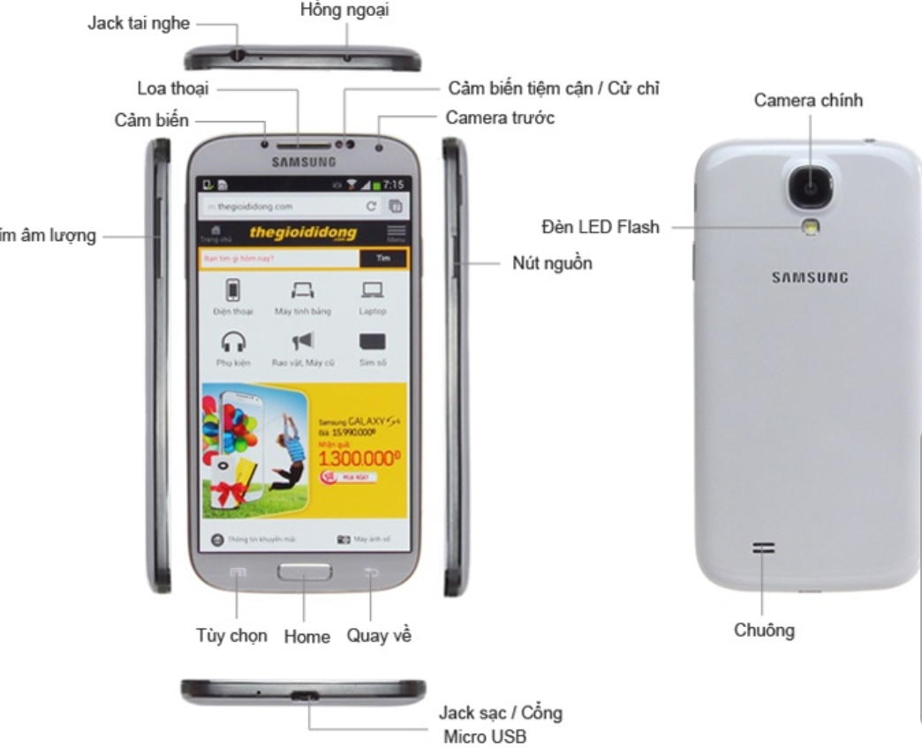

Slide 12
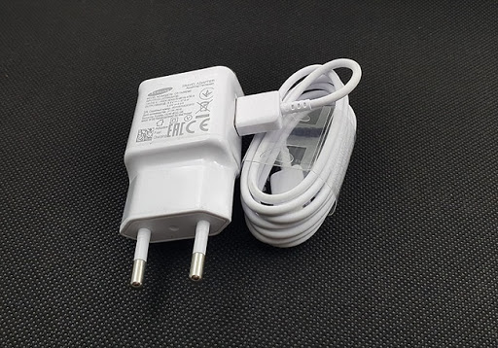

Slide 13
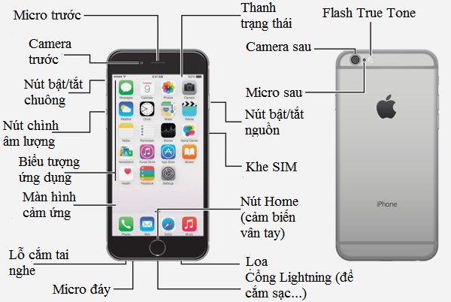
Cấu tạo chung của chiếc điện thoại di động thông minh ngày nay

Slide 14
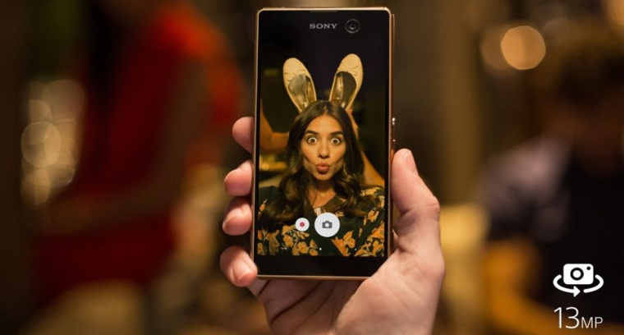
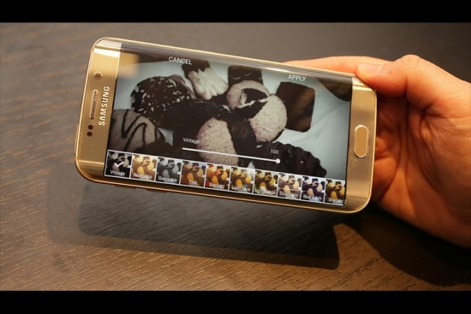
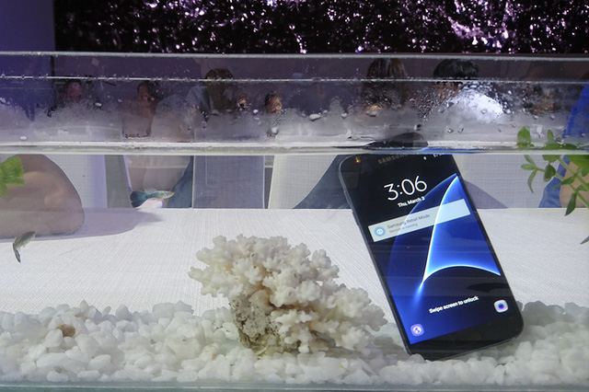
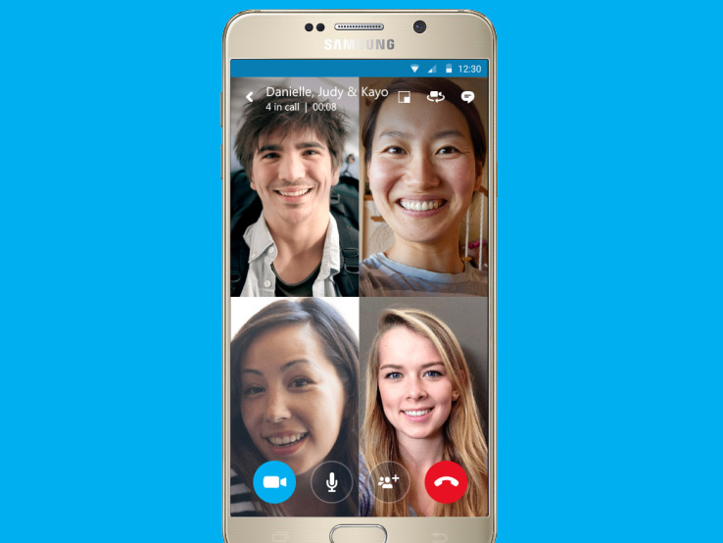
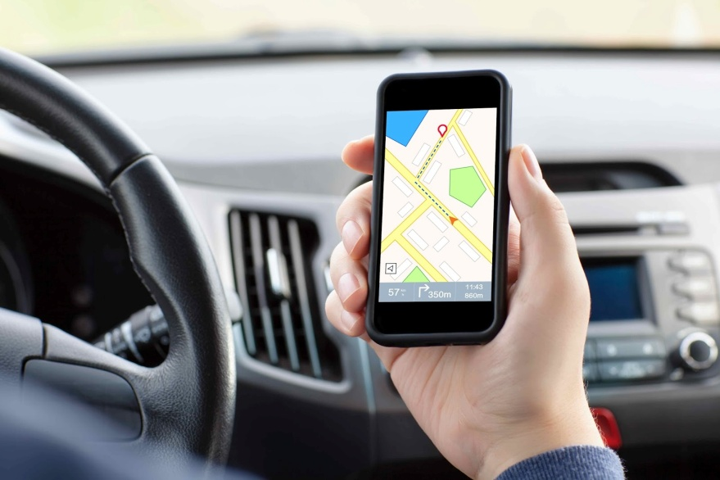
Thời đại thay đổi, tính năng của những chiếc điện thoại thông minh được cải tiến mạnh mẽ hơn:
Chụp ảnh, selfie lung linh
Chống nước hoàn hảo
Gọi điện video
Định vị hướng, chỉ đường

Slide 15

2. BỘ PHẬN CƠ BẢN CỦA ĐIỆN THOẠI
Các bộ phận cơ bản của điện thoại là: bộ phận nghe (loa), bộ phận nói (micro), bộ phận thân nối phần nghe và nói, phím số, màn hình...

Slide 16
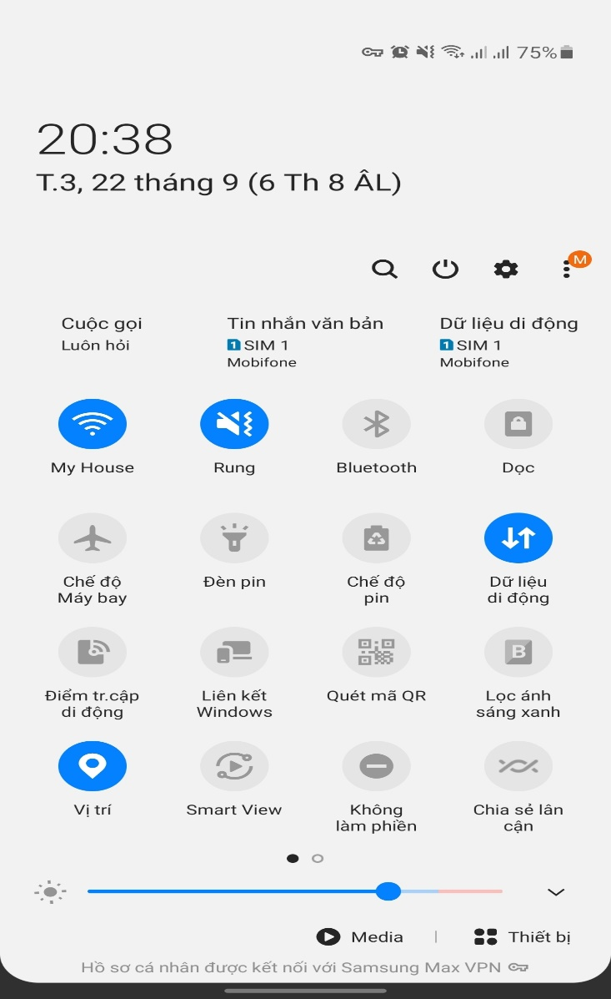
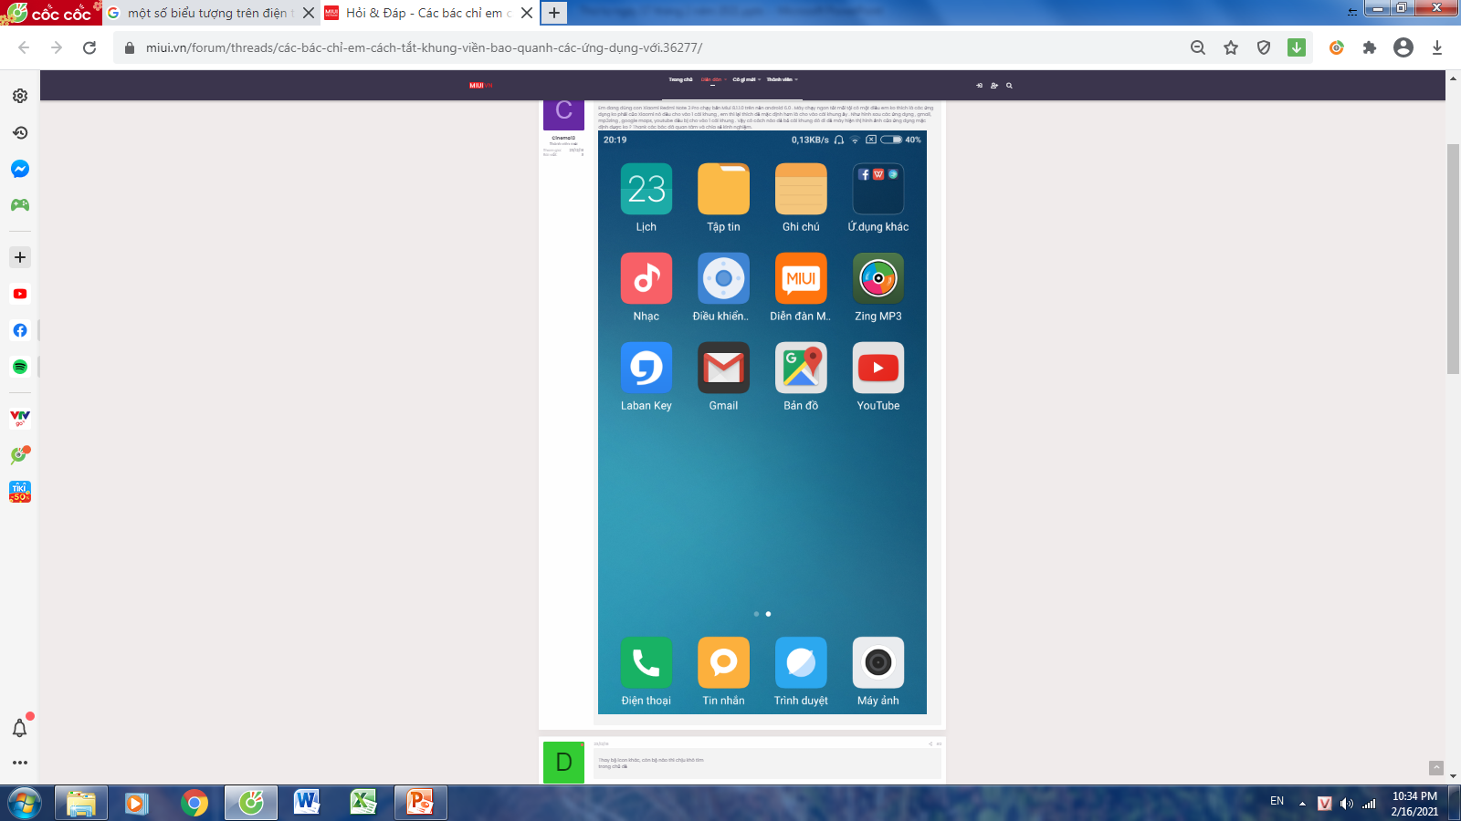
3. CÁC BIỂU TƯỢNG TRẠNG THÁI VÀ CHỨC NĂNG HOẠT ĐỘNG CỦA ĐIỆN THOẠI.

Slide 17
Ghép cột A với cột B cho phù hợp với các biểu tượng, trạng thái của điện thoại:

Slide 18
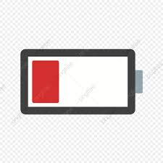







A | B
 | Chế độ máy bay
 | Biểu tượng máy ảnh
 | Trạng thái pin yếu
 | Biểu tượng danh bạ điện thoại
 | Biểu tượng mức sóng điện thoại
 | Biểu tượng cuộc gọi
 | Trạng thái điện thoại đang sạc pin
 | Biểu tượng mức sóng wifi

Slide 19
A | B
 | Chế độ máy bay
 | Biểu tượng máy ảnh
 | Trạng thái pin yếu
 | Biểu tượng danh bạ điện thoại
 | Biểu tượng mức sóng điện thoại
 | Biểu tượng cuộc gọi
 | Trạng thái điện thoại đang sạc pin
 | Biểu tượng mức sóng wifi

Slide 20

TẠM BIỆT
HẸN GẶP LẠI CÁC CON .

